Slide 1
Деревья

Slide 2
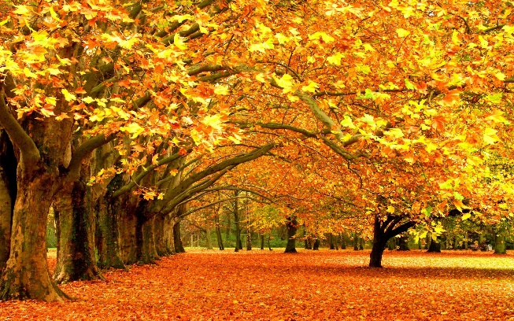
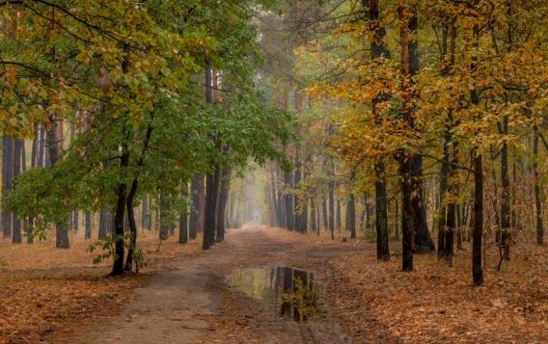
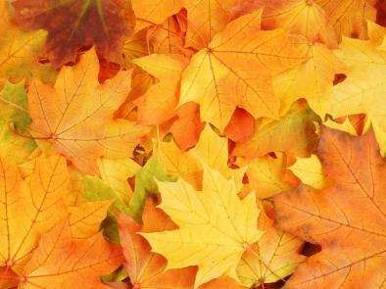
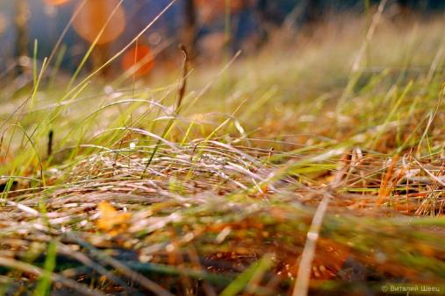
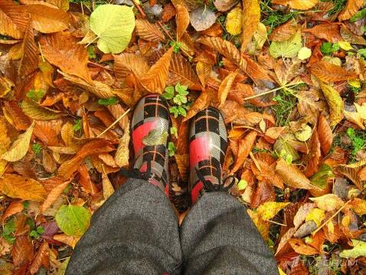
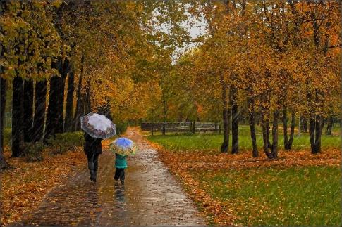
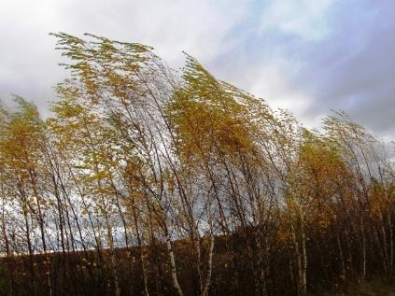
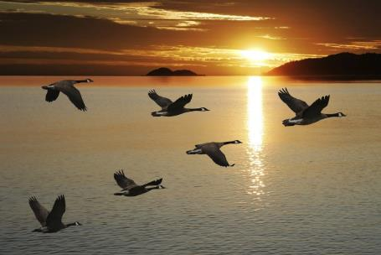
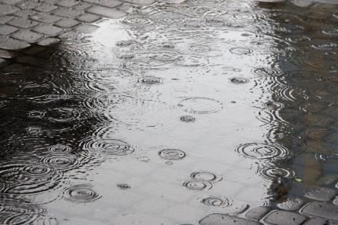
Начнём ребята, с игры-разминки «Доскажи словечко»
Разминка
Наступила
Желтеют
Мокнет
Вянет
Шуршат
Шумит
Дует
Улетают
Моросит

Slide 3

Ребята, за этой фигурой спрятался наш герой, отгадайте загадку, кто это?
Растут — зеленеют.
Упадут — пожелтеют,
Полежат — почернеют.

Slide 4


Что я умею делать?
Вот вам вопрос от Листика: «Что я умею делать?» (кружиться, шелестеть, радовать, кружиться, падать, лежать, менять цвет)
Конечно, это лист! Вот такой гость у нас сегодня, он хочет с вами поиграть и показать обучающий ролик о том, почему же листья желтеют и опадают?

Slide 5
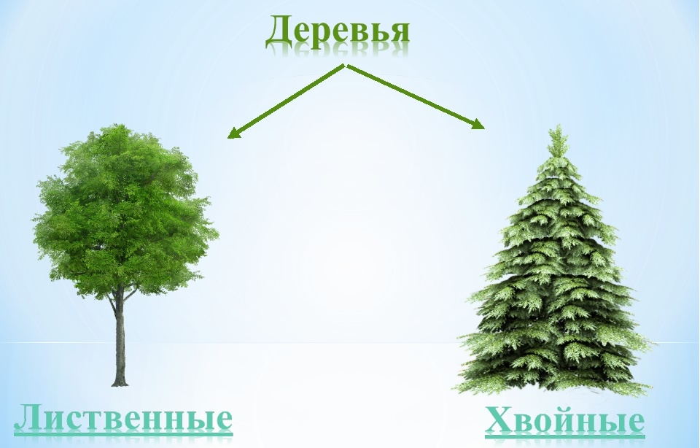
«Живу я в лесу, у нас много деревьев лиственных и хвойных. Чем же они отличаются?! Посмотрите на них и вспомните названия!»

Slide 6
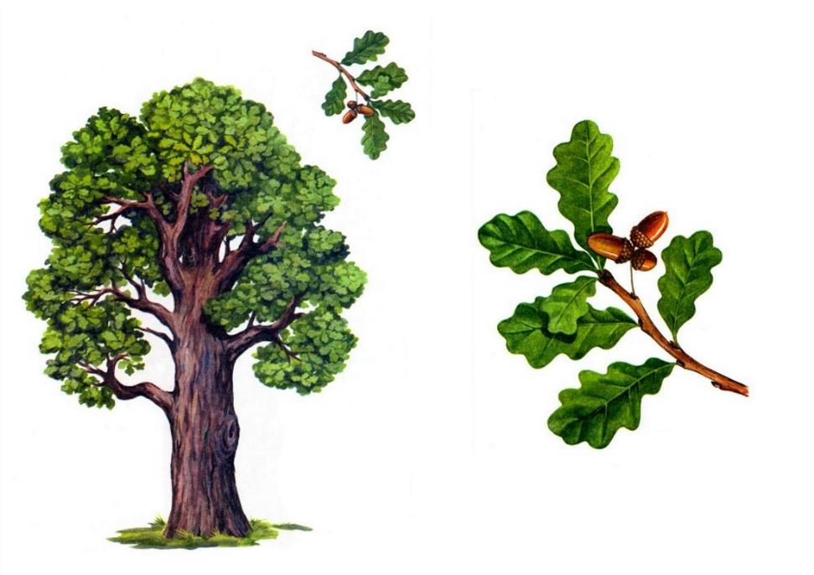
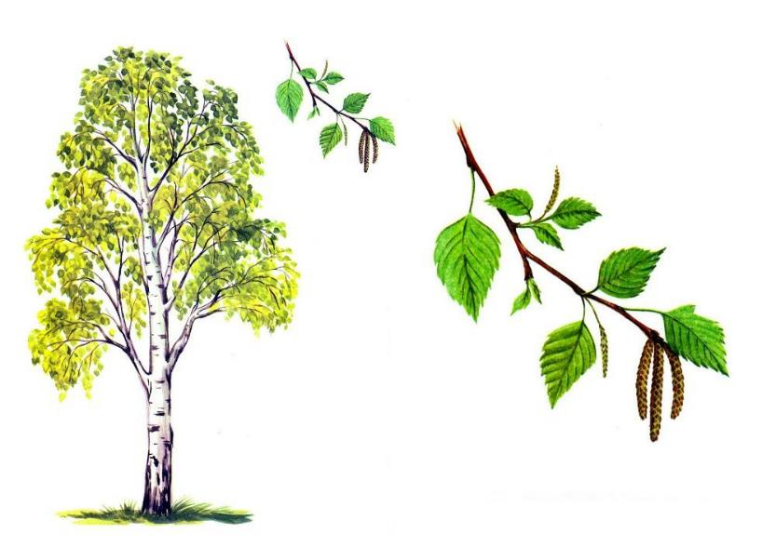
Это…дуб, у дуба дубовый лист. Какое это дерево, лиственное или хвойное?
Это берёза, у берёзы-берёзовый лист. Какое это дерево, лиственное или хвойное?

Slide 7
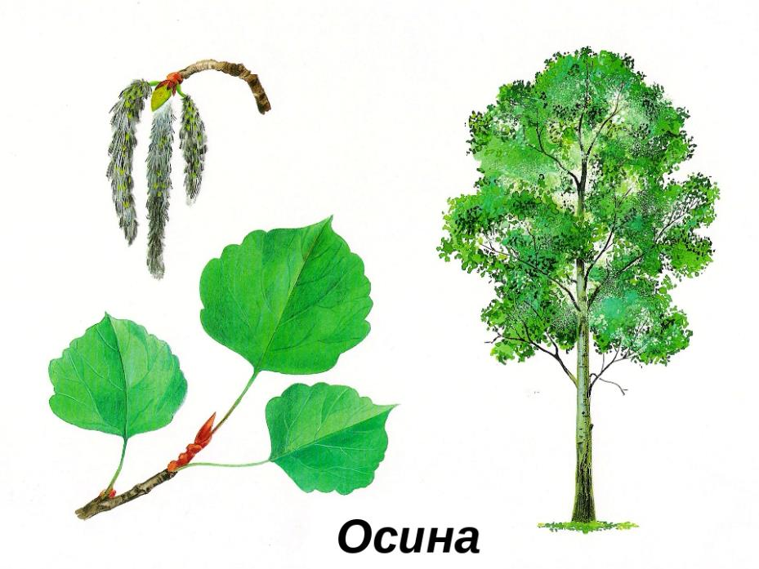
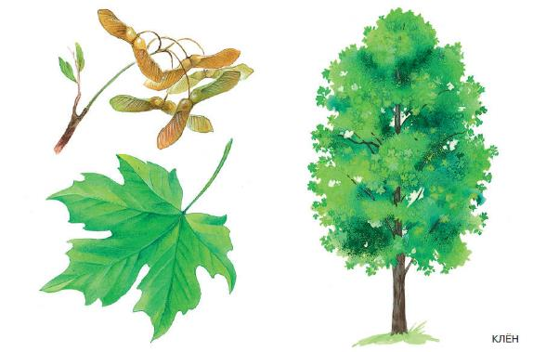
Это осина, у осины – осиновые листья. Какое это дерево, лиственное или хвойное?
Это клён, у клёна лист кленовый. Какое это дерево, лиственное или хвойное?

Slide 8
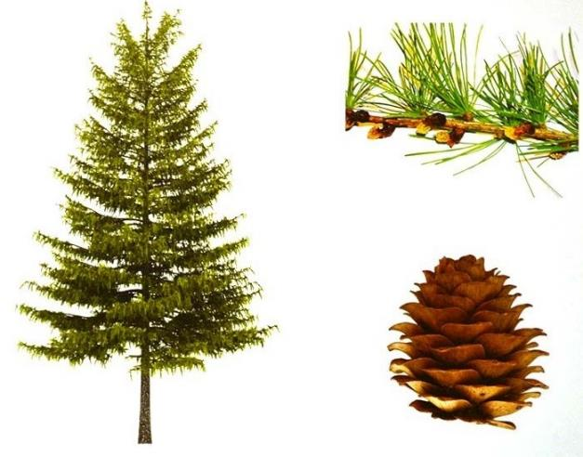
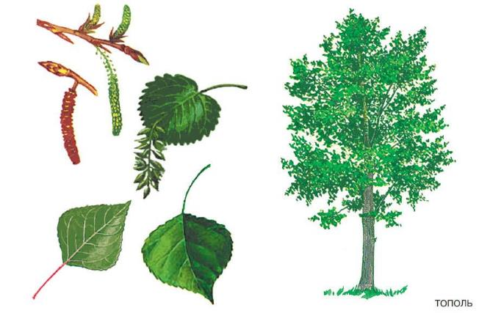
Это лиственница, у лиственницы есть листья? У лиственницы – хвоинки. Поэтому, это хвойное дерево.
Это тополь, у тополя – тополиный лист. Какое это дерево, лиственное или хвойное?

Slide 9
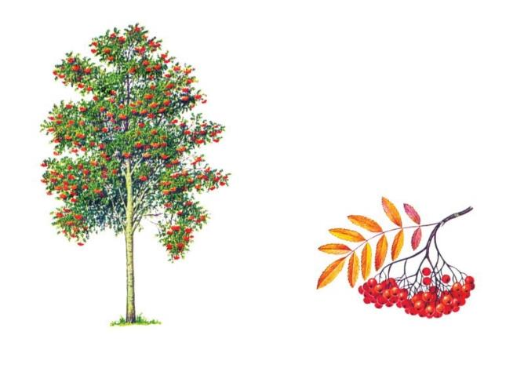
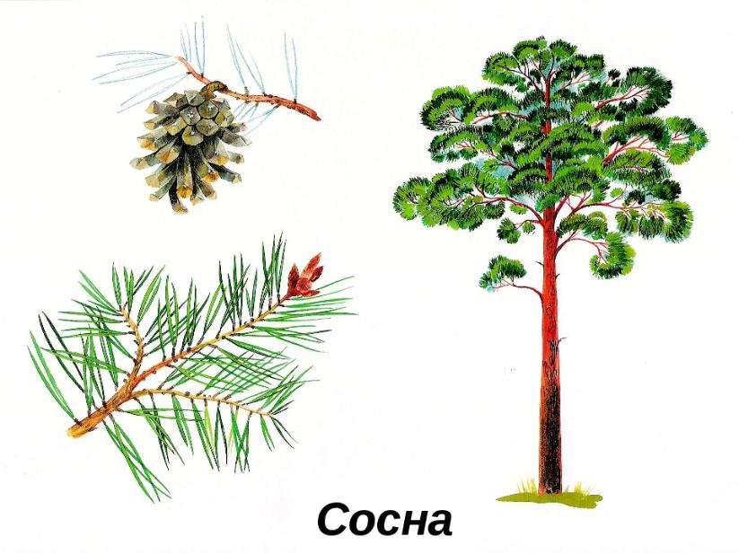
Это рябина. Это лиственное или хвойное дерево?
Чем отличается рябина от других деревьев?
Это сосна. У сосны – хвоинки. Поэтому, это хвойное дерево.

Slide 10
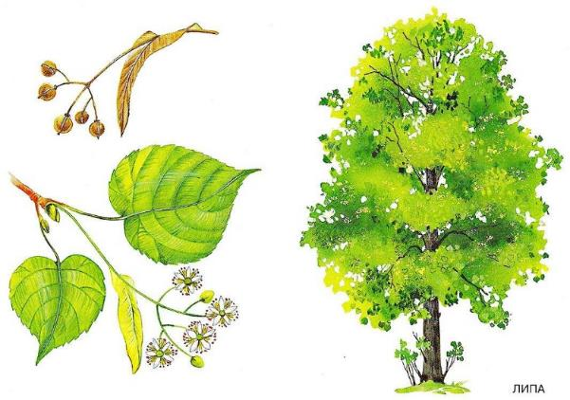
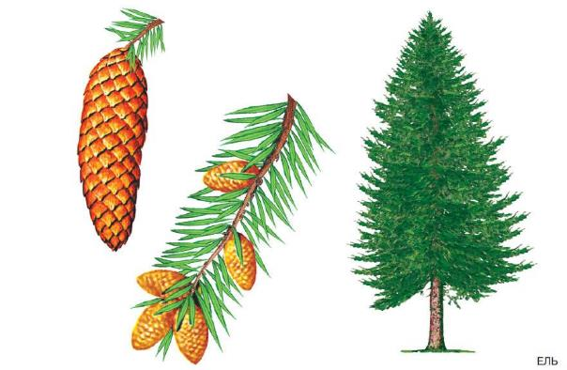
Это ель. Ель-хвойное дерево, почему?
Это липа. Какое это дерево? Лист липы назовём-липовый

Slide 11
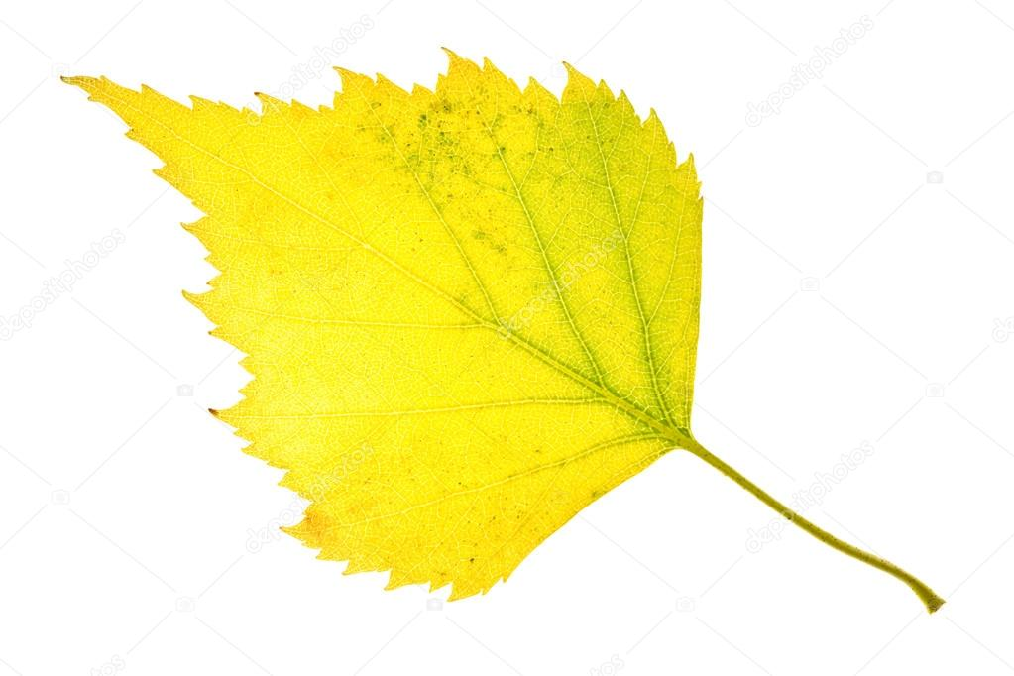
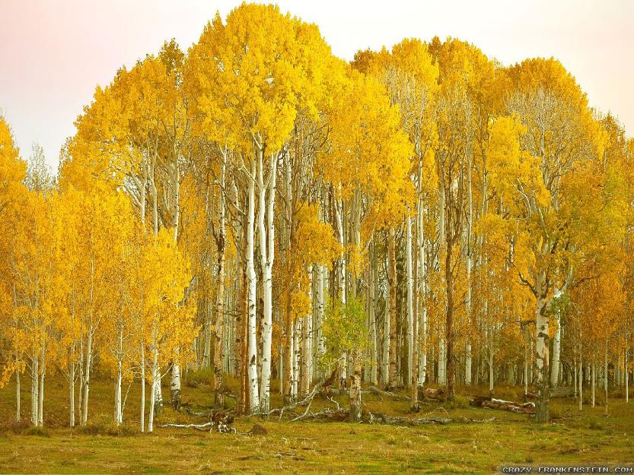
С какого дерева листок?

Slide 12
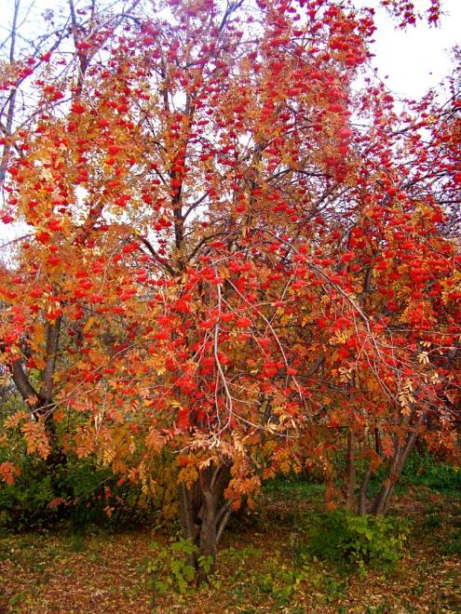


Slide 13
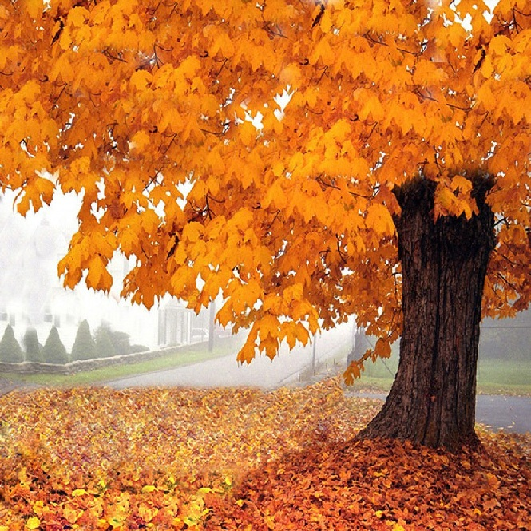


Slide 14
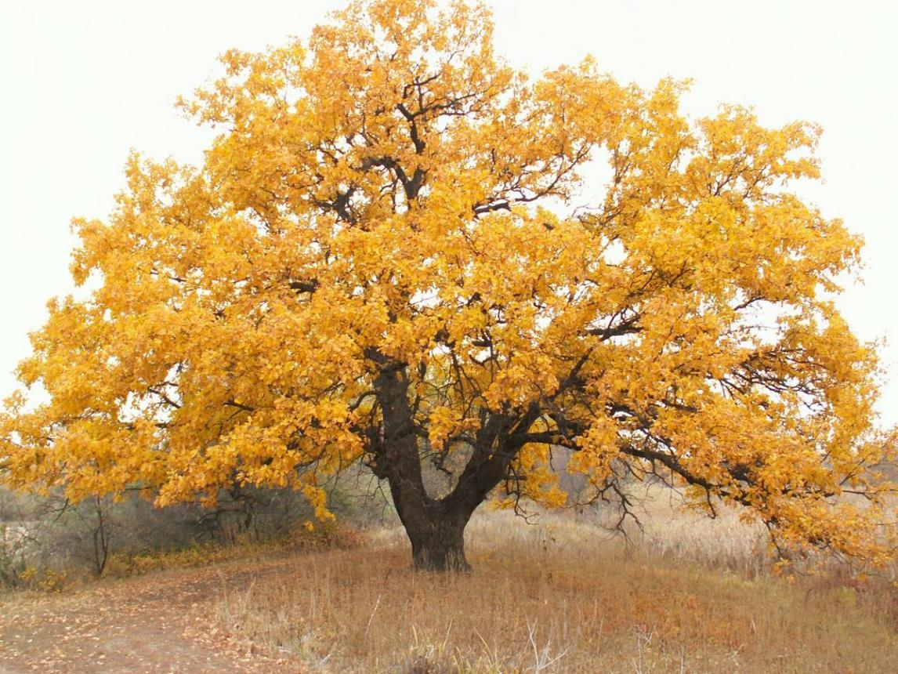
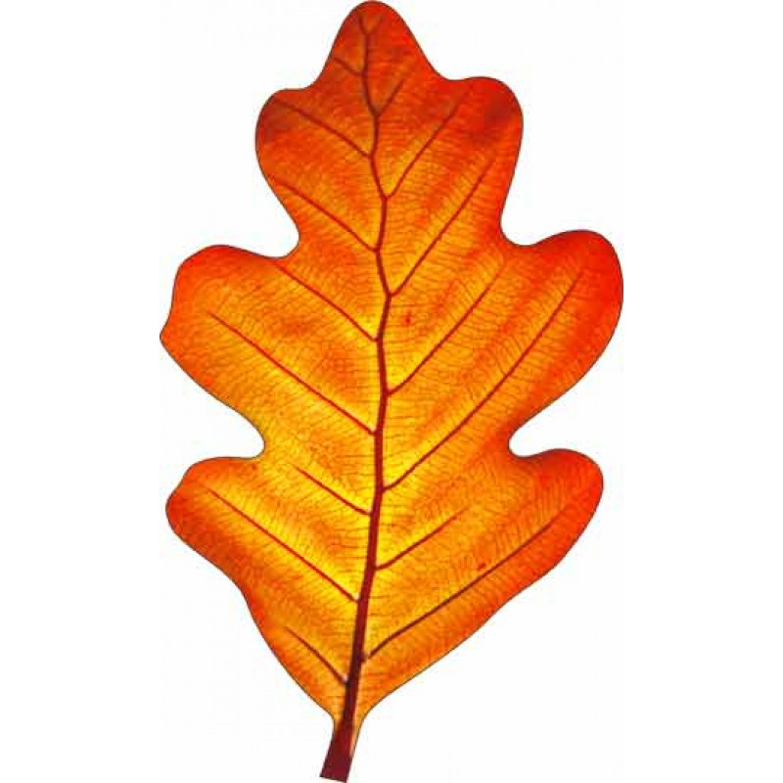

Slide 15
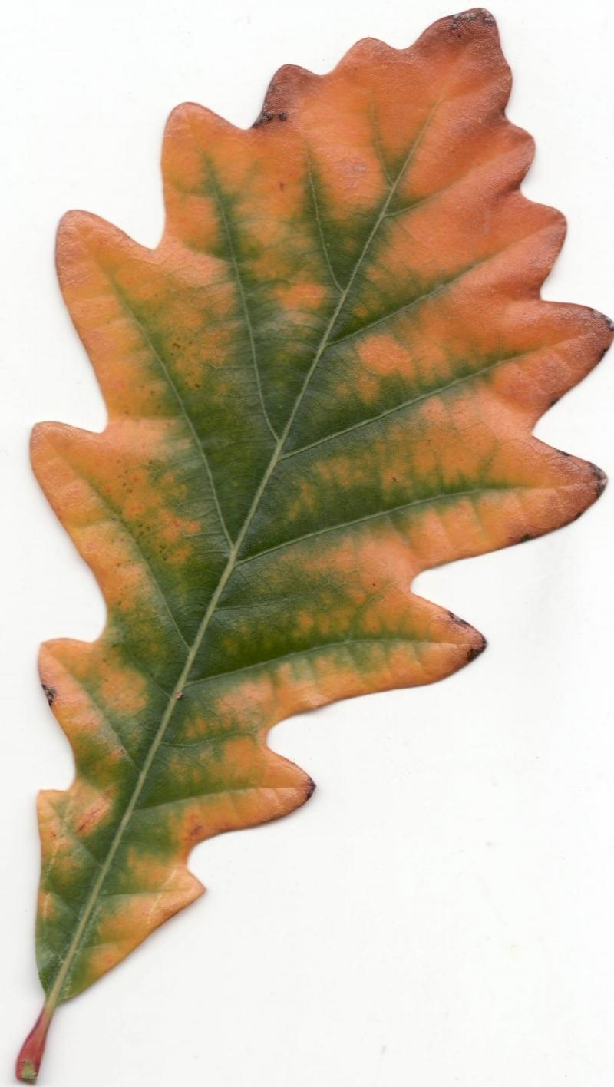
Проверим, умеете ли вы считать!
Посчитай
Дубовый лист
1
2
5

Slide 16
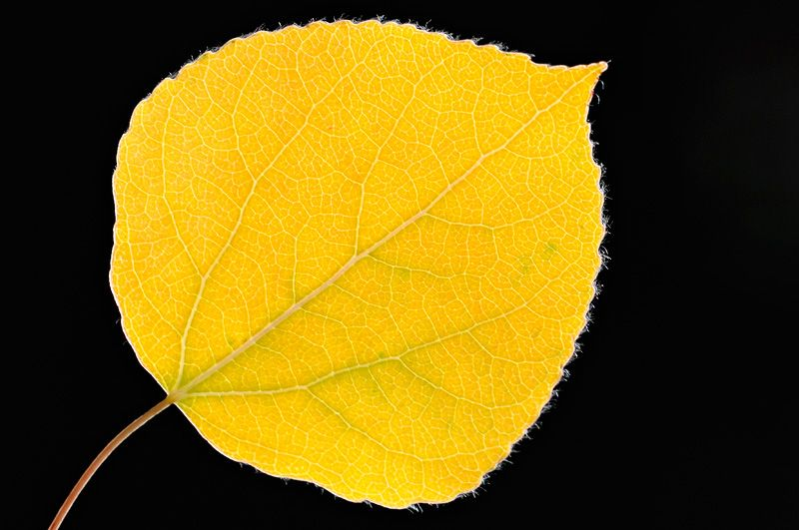
Посчитай
Осиновый лист
1
2
5

Slide 17
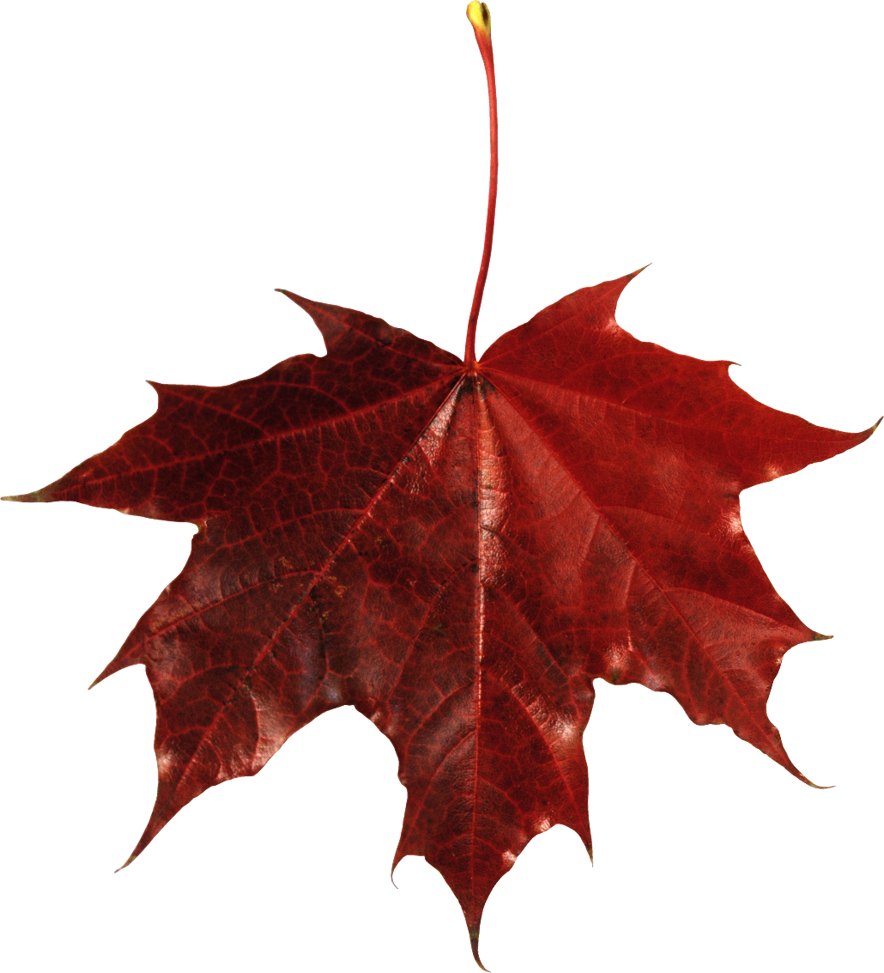
Посчитай
Кленовый лист
1
2
5

Slide 18
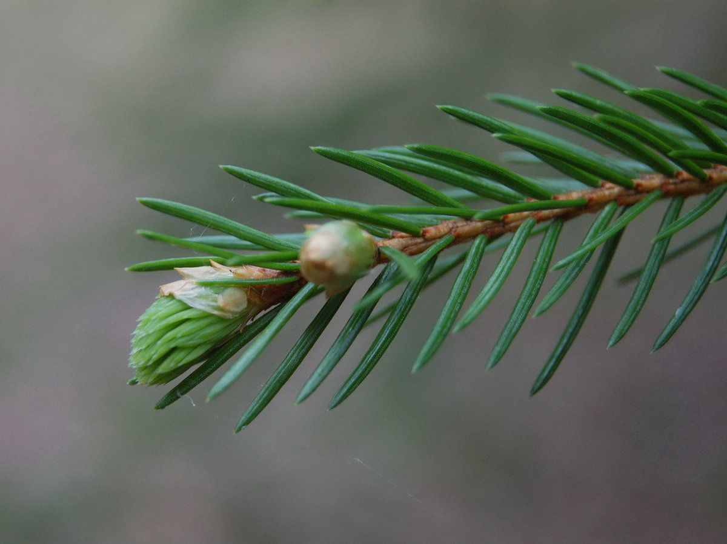
Посчитай
Хвоинка
1
2
5

Slide 19
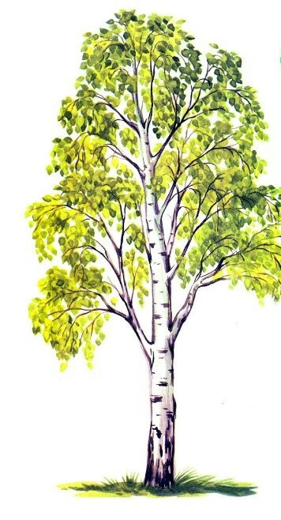
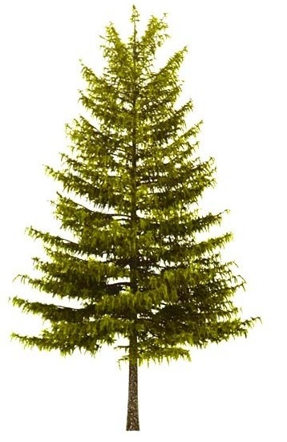
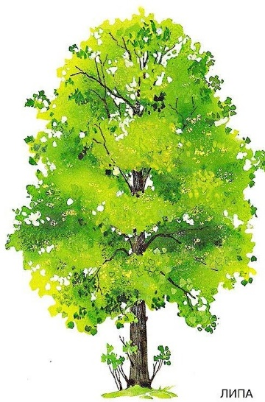
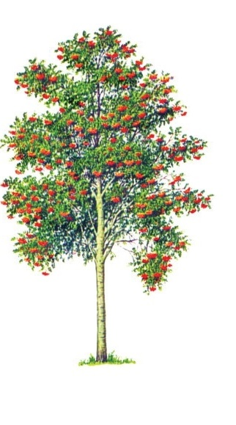
Четвёртый лишний
Лиственница Берёза Липа Рябина

Slide 20
Листья осенние тихо кружатся | Кружатся на цыпочках, руки стороны.
Листья нам под ноги тихо ложатся | Приседают.
И под ногами шуршат, шелестят | Движения руками вправо, влево
Будто опять закружиться хотят. | Поднимаются, кружатся

Slide 21

Молодцы, давайте теперь с вами вместе выучим стихотворение!
Как обидно
Осень длинной тонкой кистью
Перекрашивает листья.
Красный, желтый, золотой,-
Как хорош ты лист цветной!
А ветер щеки толстые надул,
Надул, надул.
И на деревья пестрые подул, подул, подул.
Красный, желтый, золотой…
Облетел весь лист цветной!
Как обидно, как обидно…
Листьев нет, лишь ветки видно.
И. Михайлова

Slide 22
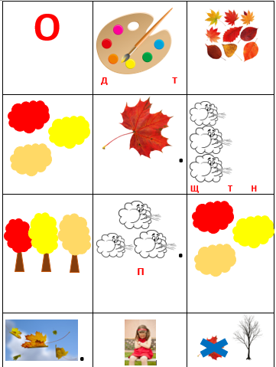
Мнемотаблица к стихотворению

